Slide 1
Муниципальное бюджетное дошкольное учреждение « Детский сад «Аленка»
Краткосрочный творческий проект
в старшей группе « Солнечные зайчики»
« Здраствуй Новый год»
Составитель:воспитатель- Жувасина Н.Н.

Slide 2
Проект «Новый год у ворот»
Информационная карта проекта.
Составитель проекта: воспитатель- Жувасина Н.Н.
Вид, тип проекта: краткосрочный, совместный, творческий.
Игровая мотивация: создание праздничного настроения.
Участники проекта: дети старшего дошкольного возраста, воспитатели,
родители
Продолжительность проекта: с 01.12.2015 г. по 30.12.2015г.
Актуальность: Данный проект направлен на приобщение детей к народным праздникам, их особенностям проведения. Дети мало знают историю происхождения русских праздников, их традиции и обычаи. Родители не привлекают детей к изготовлению или выбору подарков, а дают уже всё готовое. А как детям узнать, сколько ждать Новый год, какие подарки дарить, как вести себя на празднике, чем один праздник отличается от другого? Наш проект поможет детям и родителям стать непосредственными участниками подготовки к Новому году, полностью окунуться в предновогоднюю бурю эмоций и впечатлений.

Slide 3
.
Цель проекта: Развитие совместной творческой деятельности взрослого и ребенка через следующие образовательные области программы: физическое развитие, художественно-эстетическое, познавательное, социально-коммуникативное, речевое развитие. Повышение статуса семьи, творческого союза детей и родителей. Расширение знаний о празднике Новый год.
Основные задачи проекта: Разобрать понятие праздник – Новый год, выделить его характерные особенности: атрибутика, отношение и настроение людей, правила поведения, традиции.
• Вызвать желание участвовать в подготовке к празднику (украшение группы, изготовление пособий, поделок,книги рассказов, сказок, стихов и загадок про Новый год, сочиненных детьми, создание альбома рисунков детей и их высказываний о праздновании Нового года «Что такое Новый год», написание писем Деду Морозу ) .
• Привлечь родителей как активных участников жизни группы к подготовке к Новогоднему празднику.
• Расширять и активизировать речевой запас детей на основе углубления представлений о празднике, путем речевого творчества детей

Slide 4
Ожидаемые результаты: закрепление знаний и представлений детей о Новом годе, его особенностях, традициях празднования;
• расширение и активизация речевого запаса детей на основе углубления и обобщения представлений о празднике, а также в процессе знакомства с рассказами, стихами, пословицами, загадками на тему Нового года и придумывания детьми литературных произведений собственного сочинения; • применение сформированных навыков связной речи в различных ситуациях общения;
• отражение знаний, накопленных в процессе реализации проекта, в различных видах деятельности (изобразительной, театрализованной, умственной, игровой, речевой);
• активное участие детей и родителей в подготовке к Новому году.
Полученный результат: в результате проекта у детей пополнились, систематизировались знания и представления о Новом годе, традициях и обычаях празднования.
• на основе углубления и обобщения представлений о празднике, в процессе знакомства с рассказами, стихами, пословицами, загадками новогодней тематики, у детей расширился и активизировался речевой запас;
• появилось желание самостоятельно заняться творчеством – сочинять свои загадки и небольшие рассказы об осени, иллюстрировать их, работать сообща над общим проектом;
• большинство родителей приняли активное участие в реализации проекта.
•
•
•

Slide 5
Продукты проекта:
Почта «Письма деду Морозу»;
Новогодний праздник «Валенки-шагаленки»;
Письма Деду Морозу, написанные родителями с детьми;
Ресурсное обеспечение проекта:
Материально-техническое оснащение:
• Фотоаппарат, компьютер
• Набор для детского художественного творчества (ватман, цветная бумага и картон, клей, фломастеры, цветные карандаши, краски)
• Иллюстрации о празднике Новый год
• Новогоднее украшение • Схема плана проекта • Подбор художественных произведений (сказки про зиму и Новый год)
Методические пособия:
• Сборник загадок, стихов, сказок и рассказов о зиме и Новогоднем празднике.
• Конспекты организованной деятельности с детьми: совместная деятельность по познавательному развитию на тему «Новогодний праздник», беседы, праздник «Валенки-шагаленки».
•
•
•

Slide 6
План реализации проекта
Подготовительный этап:
Определение темы проекта;
Формулирование цели и задач проекта;
Составление плана реализации основного этапа проекта;
Подбор информационного, наглядного и технического материала для проекта;
Информирование родителей о задачах и содержании проекта.
Второй этап – основной, организационно-практический.
• Разучивание стихов, песен, танцев про Новый год;
• Выставка детских рисунков на Новогоднюю тематику;
• Изготовление поделок;
• Тематические занятия и беседы «Что такое Новый год», «Какой подарок я хочу на Новый год», «Как украсить группу к Новому году»;
• Составление описательных рассказов по сюжетным картинам «Дед Мороз в гостях у ребят », «Как дети готовились к встрече Деда Мороза »;
• Придумывание сказок, рассказов, стихов, загадок на новогоднюю тематику;
• Дидактические игры : «Укрась ёлку» ; «Найди Новогоднюю вещь»;
• Словесные игры «Отгадай и назови», «Что в мешке у Деда Мороза », «Скажи наоборот»;
• Подвижные игры «Заморожу», «Замри», «Елочки-пенечки», «Ладоши»
• Чтение рассказов, сказок и загадок о зиме и новогоднем празднике ;
• Просмотр мультфильмов: «Тимошкина ёлка», «Снеговик-почтовик», «Снегурочка», «Сказка про Новый год», «Дед Мороз и лето», «Когда зажигаются ёлки».
•

Slide 7
Взаимодействие с семьей.
• Оформление газеты «Письма Деду Морозу»
• Совместное творчество-изготовление поделок
• Консультация «Готовимся к Новому году»
• Украшение группы
Завершающий этап
Новогодний праздник «Валенки-шагаленки».
Третий этап – презентация.
Организация выставки детско-родительских творческих работ на зимнюю тематику, подведение итогов конкурса, оформление презентации по проекту,«Письма Деду Морозу».
Продуктом деятельности детей в данном проекте являются: работы, выполненные во время занятий; поделки, изготовленные совместно с родителями; участие в развлечении и награждении призами за выполненные работы.
Продуктом деятельности педагога являются: оформление презентации по проекту; организация выставок работ детей, выполненных во время занятий художественным творчеством (лепка, аппликация, изобразительная деятельность), оформление фотоальбома и фотогазеты.
•
•
•

Slide 8
К нам на санках серебристых
Едет Зимушка - зима,
Рассыпает снег искристый
На деревья и дома.
Стелет мягкую перинку
Для бельчаток и зайчат,
А веселые забавы
Шлет в подарок для ребят.
Припев:
Хорошо с ветерком
В санках прокатиться,
И Мороз - Красный Нос
С нами веселится!
Выноси, дружок, лопатку,
Надевай скорей коньки!
Посмотри: пошли вприсядку
Дружные снеговики.
В танце кружатся снежинки,
Вьюга песенку поет.
Скоро в гости постучится
Развеселый Новый год!
Песенный репертуар
1. Елочка наша всех зеленей, Ярче и краше, и веселей. Ярче и краше, ярче и краше, Ярче и краше, и веселей.
Припев: Весь детский сад Елочке рад
2. Даже зверятам нравится тут. Белки и зайки пляшут, поют, Белки и зайки, белки и зайки, Белки и зайки пляшут, поют.
3. Музыка, танцы, песни и смех — Все веселятся, мы больше всех. Все веселятся, все веселятся, Все веселятся, мы больше всех
•
•
•

Slide 9
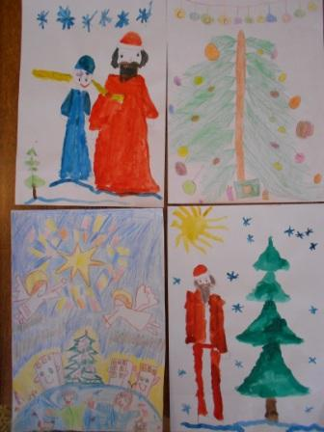
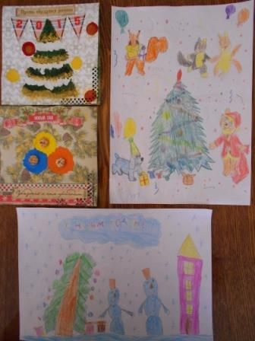
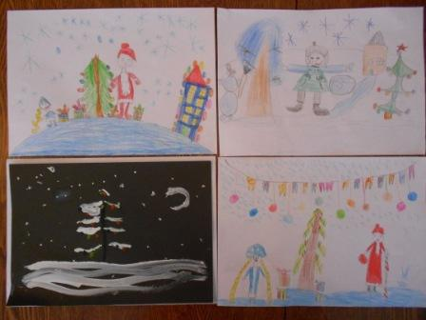
Новогодние открытки

Slide 10
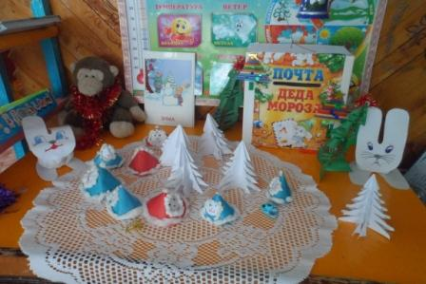
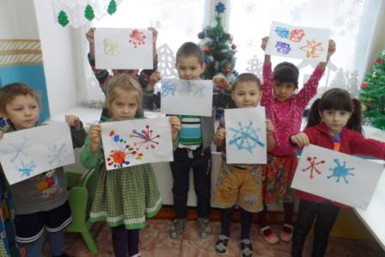
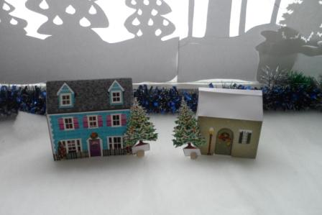
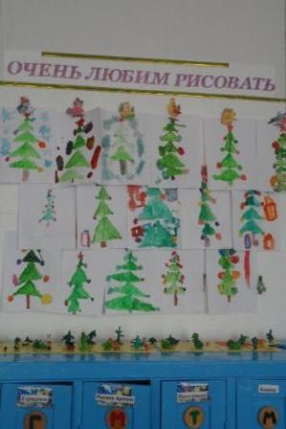
Новогодние рисунки и поделки

Slide 11
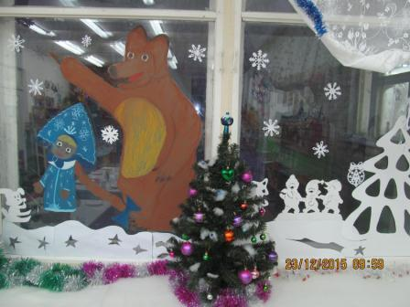
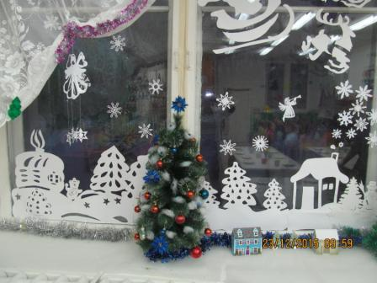
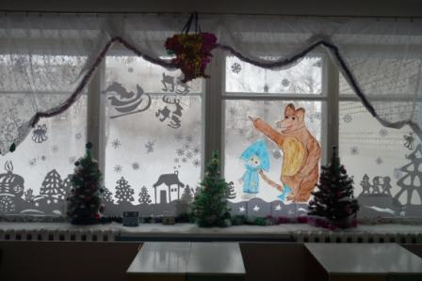
Украшение группы и окна

Slide 12
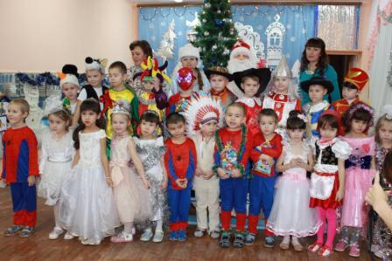
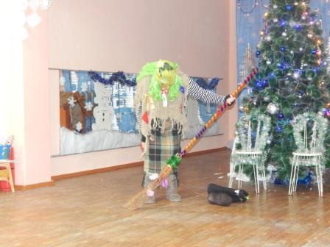
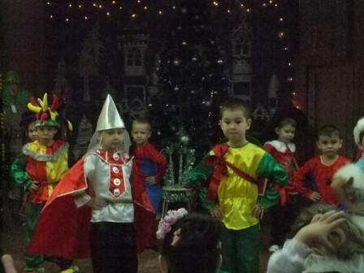
Новогодний праздник

